Slide 1
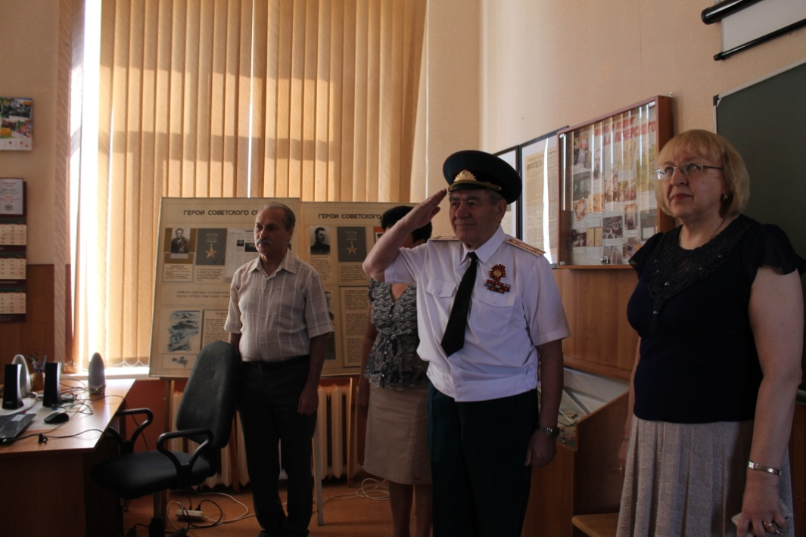
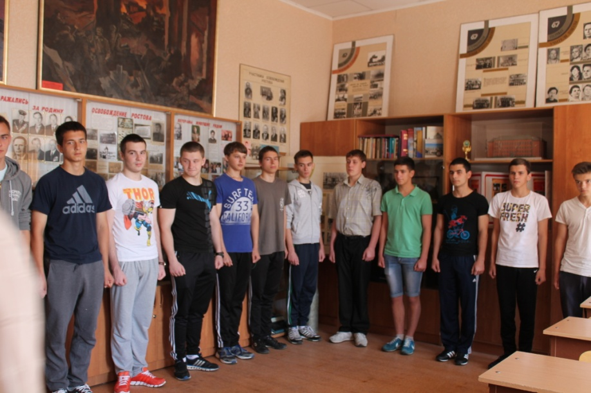
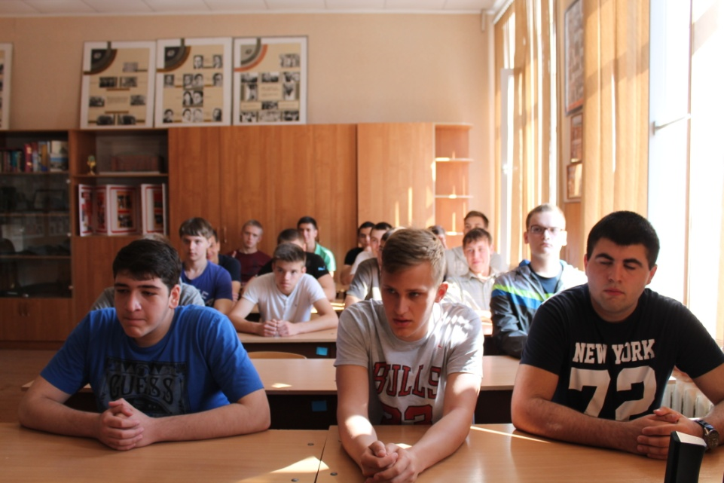
С 1-6 июня 2015 г 20 юношей 10 классов нашей школы прошли учебные сборы по ОВС (практическая часть учебной программы ОБЖ 10 кл) на территории школы и в/ч 51019 г. Батайска.
Учебные сборы по ОВС 2015 г

Slide 2
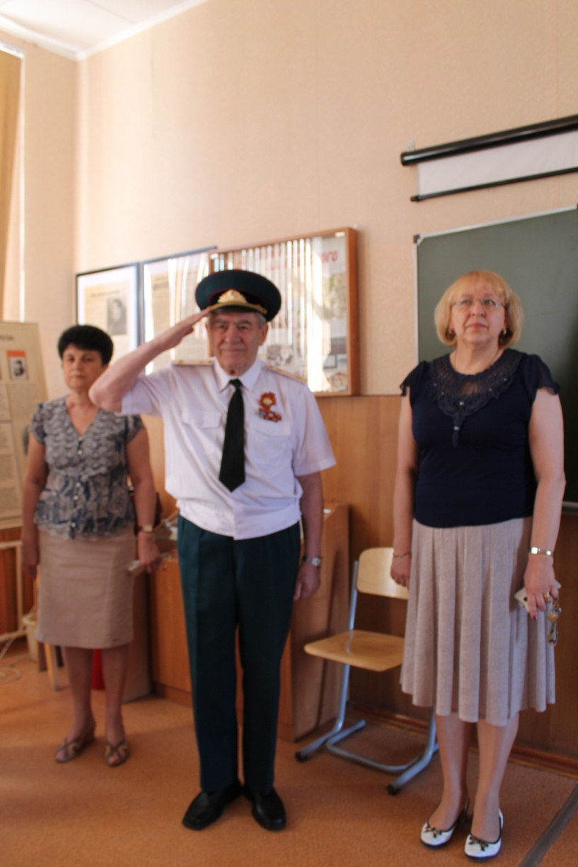
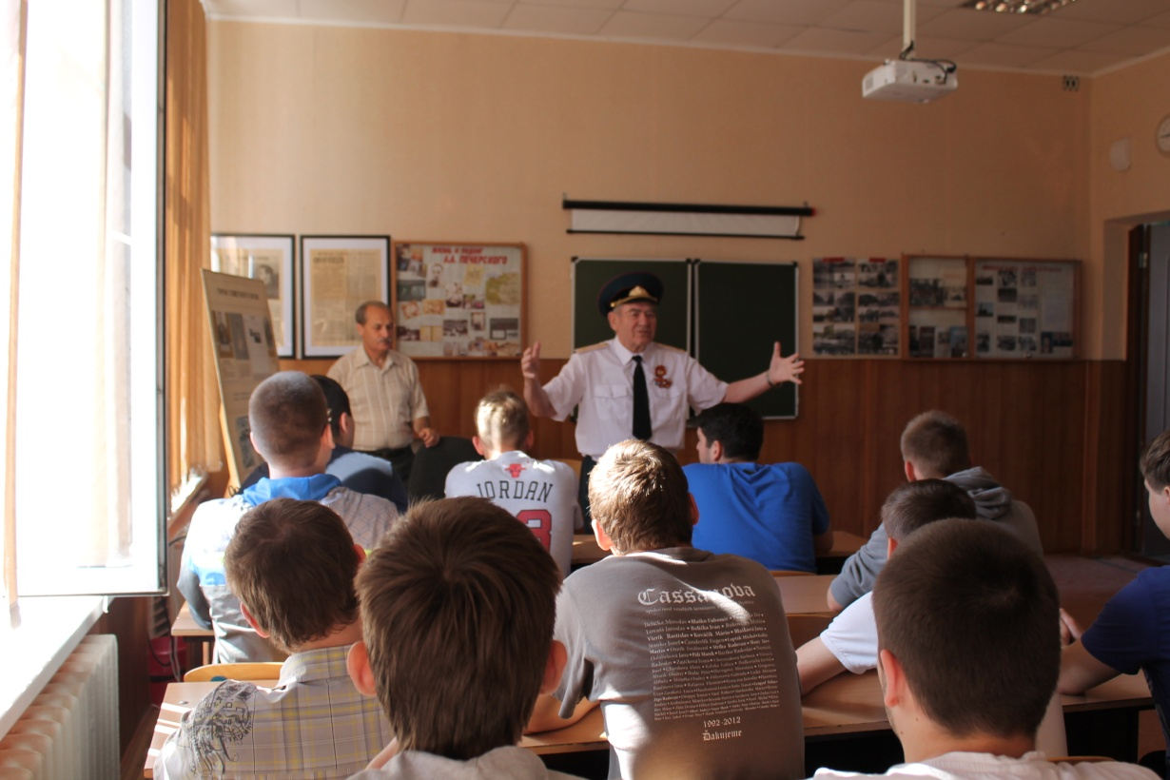
Торжественное открытие сборов 01.06.2015г
С участием ветерана ВС Рахман Бориса Яковлевича
Выступление начальника сборов директора школы Сысоевой Н.Е.

Slide 3
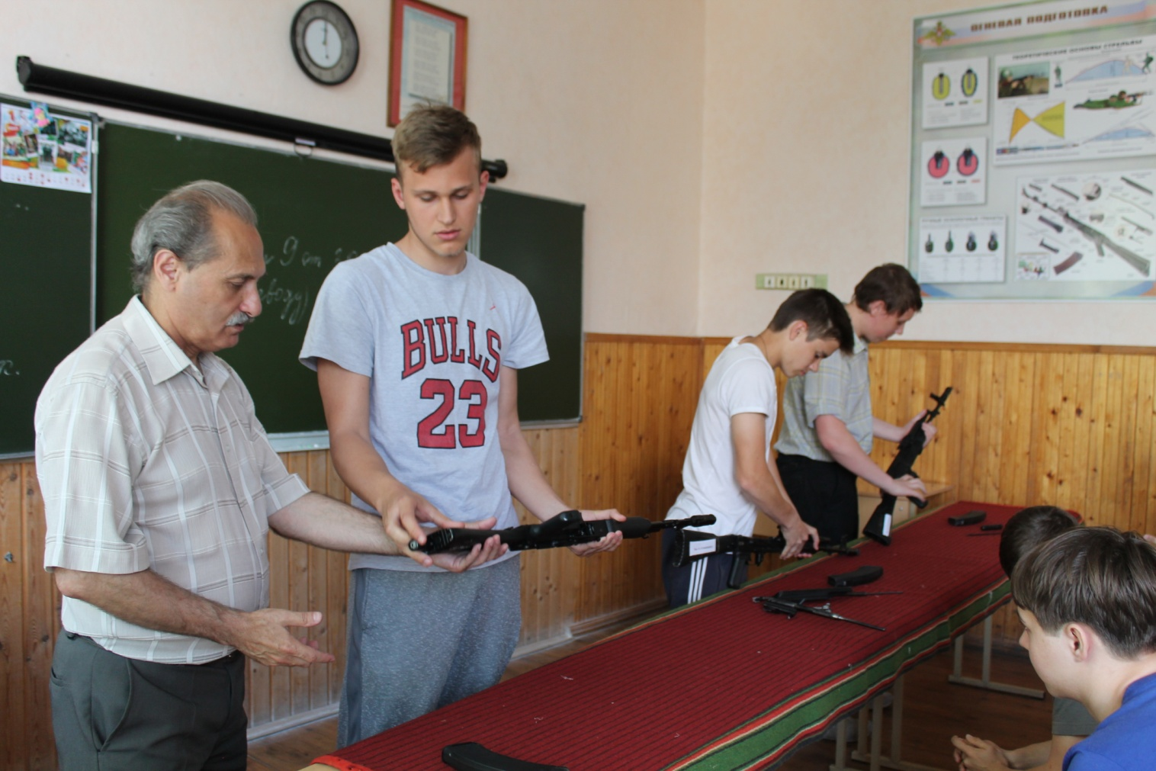
Учебное занятие по огневой подготовке по теме «Устройство АК-74» проводит преподаватель-организатор ОБЖ Тухиков С.Н.

Slide 4
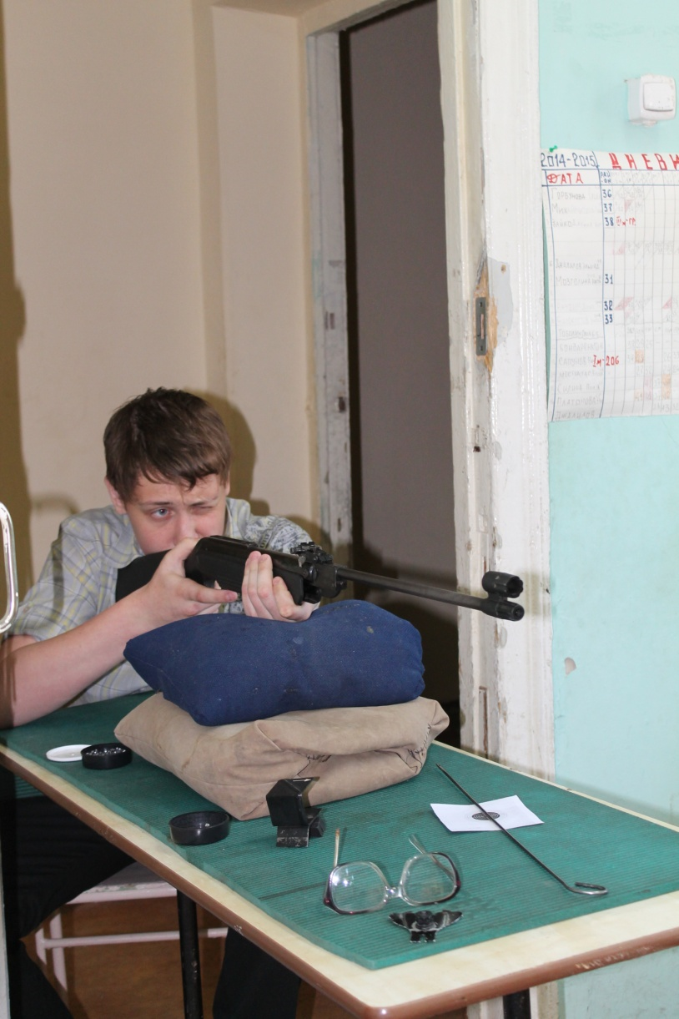
Изучение приемов и способов стрельбы с преподавателем Десятниковым В.Ф.

Slide 5
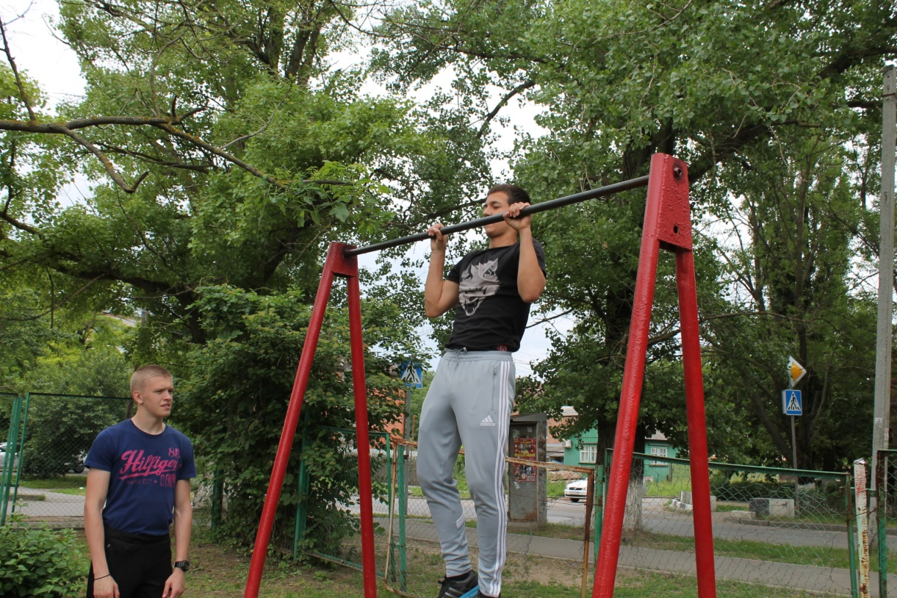
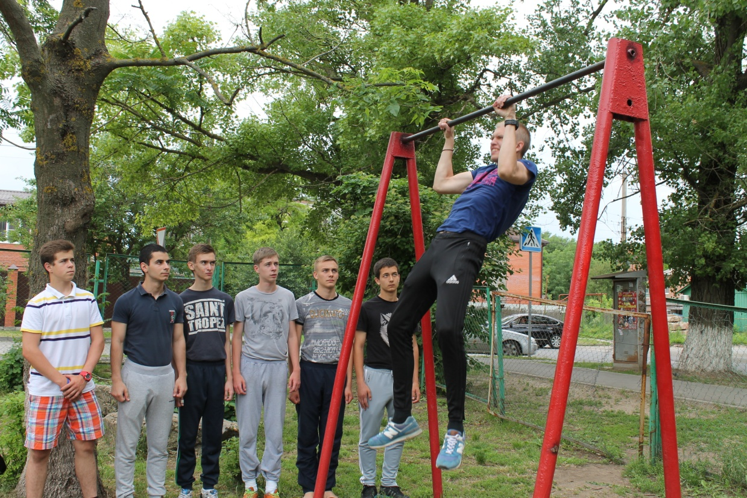
Комплексное учебно-тренировочное занятие по физической подготовке.
Обучающиеся выполняют норматив по подтягиванию.

Slide 6
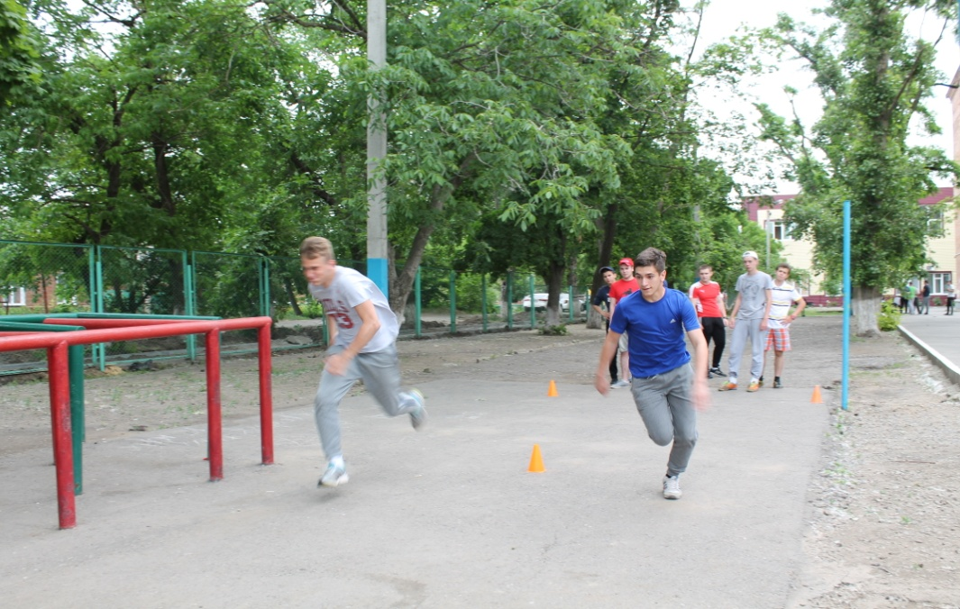
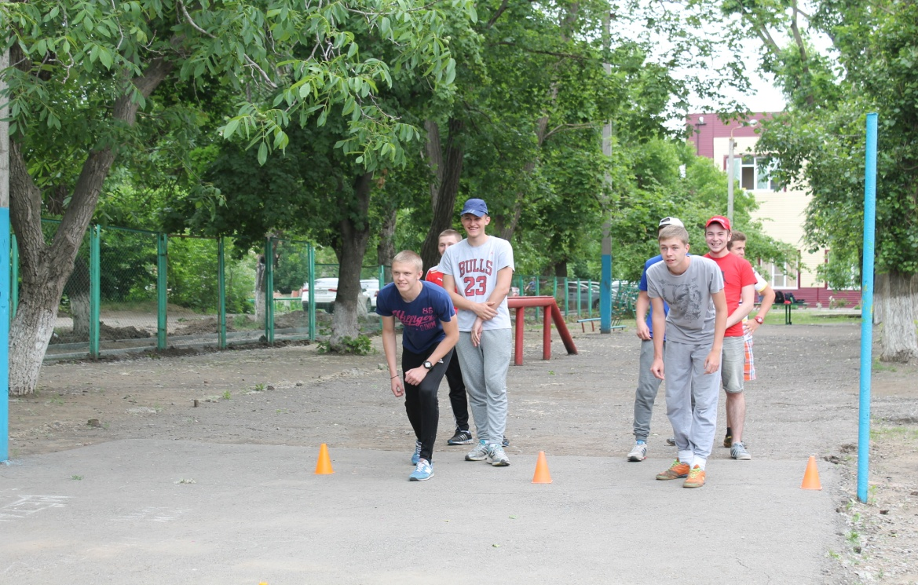
Ускоренное передвижение и легкая атлетика. Подготовка к сдаче норматива: бег на 100 метров.

